Slide 1


Název prezentace
Název projektu | Rozvoj vzdělávání na Slezské univerzitě v Opavě
Registrační číslo projektu | CZ.02.2.69/0.0./0.0/16_015/0002400
Prezentace předmětu:
INFORMAČNÍ SYSTÉMY
V CESTOVNÍM RUCHU
Vyučující:
Ing. Radim Dolák, Ph.D.

Slide 2

INFORMAČNÍ SYSTÉMY
V CESTOVNÍM RUCHU
1. ZÁKLADNÍ POJMY Z TEORIE SYSTÉMŮ A TEORIE INFORMACÍ
Ing. Radim Dolák, Ph.D.

Slide 3
Úvod
Pojmy jako systém, data, informace, řízení apod. používáme a slyšíme každý den, aniž bychom si uvědomovali jejich důležitost a význam. Význam těchto termínů je striktně daný a vzhledem k tomu by se tyto pojmy měly používat jen v daném kontextu.
Tato přednáška je zaměřena na vysvětlení základních pojmů z teorie systémů, informací a částečně i řízení, protože jde o témata, která jsou pro oblast cestovního ruchu a turismu klíčová.
Notes:
csvukrs

Slide 4
Cíle přednášky
chápat základní podstatu pojmu systém;
schopni definovat pojem informační systém;
umět vysvětlit a správně používat v daných kontextech pojmy data, informace, znalosti;
Notes:
csvukrs

Slide 5
Systém
Systém je množina elementů (prvků) účelově propojených vazbami, která z hlediska zkoumání tvoří celek, má společný funkční účel a vztah ke svému okolí.
Prvky a vazby jsou ohodnoceny parametry prezentujícími jejich podstatné vlastnosti mající vliv na účel a funkci systému. Vedle těchto je dále systém popsán množinou účelových funkcí charakterizujících důvody existence systému a cílovými funkcemi, které vyjadřují stav, který systém dosahuje na svém výstupu.
Notes:
csvukrs

Slide 6
Systém
Systémy jsou vesměs zasazeny do nějakého prostředí, ke kterému mají (pouze mimo izolované systémy) vztah.
U systémů proto můžeme sledovat vnitřní prostředí (interní), obsahující výše zmíněné prvky a vztahy a jde vlastně o systém jako takový a vnější prostředí (externí, okolí systému), se kterým systém interaguje.
Interakce může představovat výměnu dat, informací, hmoty, energie apod. Hranice mezi vnějším a vnitřním prostředím je tzv. hranice systému.
Příkladem systému může být auto, lidský organismus, strom, počítač, mobilní telefon, ale i například systém sociálního zabezpečení, zdravotní systém apod.
Notes:
csvukrs

Slide 7
Systém
Systémy jsou charakterizovány strukturou a chováním. Struktura představuje interní uspořádání prvků a vazeb mezi nimi a chování pak vztah k okolí (souhrn reakcí na všech vstupech a výstupech). Vstupy systému považujeme za podněty, které vyvolávají reakce systému (chování) projevujících se na výstupech. Vstupy a výstupy do systému dělíme na hmotné, energetické a informační.
Notes:
csvukrs

Slide 8
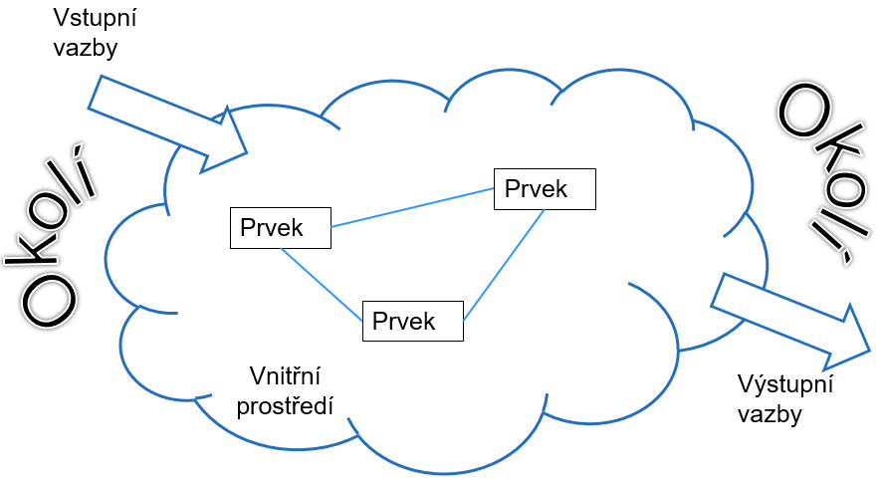
Systém
Notes:
csvukrs

Slide 9
Charakteristika systémů
Navážeme-li na předchozí, můžeme konstatovat, že systémy jsou charakterizovány strukturou a chováním.
Struktura představuje interní uspořádání prvků a vazeb mezi nimi a chování pak vztah k okolí (souhrn reakcí na všech vstupech a výstupech).
Vstupy systému považujeme za podněty, které vyvolávají reakce systému (chování) projevujících se na výstupech. Vstupy a výstupy do systému dělíme na hmotné, energetické a informační.
Notes:
csvukrs

Slide 10
Charakteristika systémů
Funkce systému
Vedle struktury a chování je u systémů důležitým pojmem funkce. Funkci plní systém jako celek i jeho jednotlivé prvky. Hovoříme-li tedy o funkci systému nebo prvku, máme tím na mysli nějaký cíl, ke kterému činnost prvku a celého systému směřuje a projevuje se na jeho výstupu.
Subsystémy
Z hlediska funkce můžeme systém dále členit nejen na prvky, ale i větší podmnožiny prvků a vazeb, které označujeme jako subsystémy (podsystémy). Subsystém představuje funkční celek plnící určitý účel. Jako příklad můžeme uvést auto. Auto je systém. Subsystémem auta je motor. Motor je ale rovněž systémem složeným ze subsystémů resp. prvků. Důležitým aspektem je rozlišovací úroveň. Každopádně platí, že subsystém je rovněž systém.
Notes:
csvukrs

Slide 11
Dělení systémů
Podle vztahu k realitě:
reálné - soubory materiálních objektů (tj. mechanické systémy, biologické systémy apod.);
abstraktní - systémy, které jsou produktem lidského myšlení a nemají přímou analogii v reálném světě (tj. hypotézy, jazyky, vědecké systémy apod.).
Podle způsobu vzniku:
přirozené (někdy přírodní) - jsou produktem přírody, např. živé organismy;
umělé - vznikají jako výsledek činnosti lidí.
Notes:
csvukrs

Slide 12
Dělení systémů
Podle rozsahu:
jednoduché - malý počet prvků většinou stejného druhu s existencí jednoznačných vazeb mezi nimi;
složité - komplexní systémy, které se vyznačují nejen složitostí vazeb, složením prvků, ale i tím, že systémy jsou vždy řízené a nelze je ve všech případech zcela formalizovat.
Podle interakce s okolím:
otevřené – interagují s okolím (výměna energie, dat, hmoty);
uzavřené – nedochází k interakci s okolím.
Notes:
csvukrs

Slide 13
Dělení systémů
Podle chování v čase:
statické – systém, jehož stav závisí na okamžitých vnějších podnětech a nezávisí na předchozích stavech;
dynamické - matematické modely, které jsou závislé na nějaké proměnné, většinou to bývá na čase. Dynamický systém vychází z počátečních podmínek a je jimi v čase determinován.
Notes:
csvukrs

Slide 14
Dělení systémů
Podle typu systémových veličin:
spojité - proměnné nabývají reálných hodnot a jsou spojité v hodnotách. Proměnnou obvykle bývá i čas, který se často záměrně odlišuje od ostatních veličin.
diskrétní - Proměnné nabývají hodnot z množiny celých čísel. Jedná se i o kvantované či vzorkované spojité systémy, které se řídí číslicovými počítači pracujícími s diskrétními hodnotami.
Notes:
csvukrs

Slide 15
Informační systém
Informační systém (IS) je soubor lidí, technických prostředků a metod, které zabezpečují
sběr;
přenos;
zpracování;
prezentace;
uchování;
dat a informací využívaných zejména pro účely podpory rozhodování.
Notes:
csvukrs

Slide 16
Informační systém
Uvedeme-li definici podle normy ČSN/ISO IEC 23821, pak tato uvádí výše uvedené následujícím, prakticky stejným způsobem:
Informační systém je systém zpracování informací spolu s návaznými organizačními prostředky (personálem, technickými prostředky). Takový systém získává a distribuuje informace.
Notes:
csvukrs

Slide 17
Informační technologie
Technické prostředky, které jsou v definicích informačních systémů uvedeny, jsou tzv. „informační technologie“ (z anglického Information Technology (IT)), což jsou technické a programové prostředky včetně jejich metodického a znalostního zázemí sloužící pro účely zpracování a poskytování dat a informací.
Velmi často se běžně sekáváme s pojmem „informační a komunikační technologie“ (z anglického Information and Communication Technology (ICT)), což představuje rozsáhlejší množinu obsahující nejen prostředky pro zpracování a poskytování dat a informací, ale rovněž pro komunikaci mezi všemi subjekty systému.
Notes:
csvukrs

Slide 18
Informační technologie
Ve vazbě na informační systémy se velmi často setkáváme s označením IS/IT nebo IS/ICT, kdy se vesměs tato označení považují za analogická. Od tohoto místa dále budeme v textu využívat označení IS/ICT.
Velmi často se běžně sekáváme s pojmem „informační a komunikační technologie“ (z anglického Information and Communication Technology (ICT)), což představuje rozsáhlejší množinu obsahující nejen prostředky pro zpracování a poskytování dat a informací, ale rovněž pro komunikaci mezi všemi subjekty systému.
Notes:
csvukrs

Slide 19
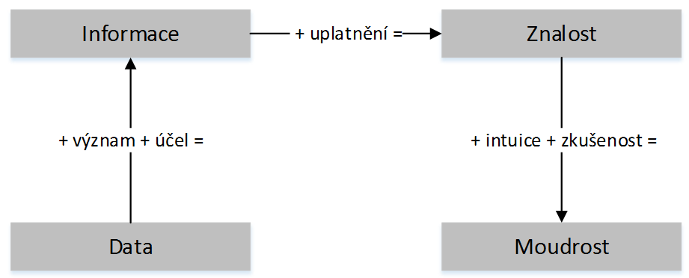
Data, informace, znalosti, moudrost
Volně řečeno, informační systémy zpracovávají data a informace na základě informací a znalostí o datech, informacích a znalostech. Tato věta se může zdát velmi nejasná, ovšem po vysvětlení výše uvedených pojmů nebude o pravdivosti jejího obsahu sebemenších pochyb.
Notes:
csvukrs

Slide 20
Data, informace, znalosti, moudrost
Data - popisují resp. odrážejí stav námi sledovaného světa
signály z měřících přístrojů, vstupní/výstupní údaje z displejů, zvuk, obraz, čísla a slova ve formulářích atd. (získávají se experimentem, měřením, pozorováním nebo šetřením);
nemají závislost na uživateli;
může jich být mnoho (zacházení do detailů);
vyjadřují skutečnost formálním způsobem;
„surovina“, ze které se vytvářejí informace;
data se nemusí stát informacemi.
Notes:
csvukrs

Slide 21
Data, informace, znalosti, moudrost
Informace – data s významem určeným přímo nebo vyplývajícím z kontextu
jsou data, kterým příjemce přisuzuje určitý význam na základě znalostí, zkušeností a vědomostí, kterými disponuje, a která u příjemce snižují entropii (neurčitost, neuspořádanost) vzhledem k jeho potřebám a požadavkům (Vymětal a kol, 2005).
mohou být dále interpretovány, tříděny a sdělovány;
jde o konkrétní fakta (zprávy, sdělení, obrazová podoba, apod.);
součástí životního cyklu informace jsou získávání informací (nebo také tvorba), zpracování, pořádání, uchování, vyhledávání, zpřístupnění, distribuce, používání, vyhodnocování, sdílení a aplikace.
Notes:
csvukrs

Slide 22
Data, informace, znalosti, moudrost
Znalosti – informace s přidanou hodnotou
jsou založené na zkušenostech, interpretaci, porozumění a poznání;
jsou ovlivněny souvisejícími informacemi;
znalosti umožňují efektivnější pořízení dat a zpracování dat a informací;
znalosti vznikají odvozením z informací jejich porovnáváním, tříděním, vyhodnocováním, ověřováním a zasazováním do kontextu ostatních informací, znalostí i zkušeností (Vymětal a kol, 2005);
znalosti vznikají na základě znalostí z minulosti (Gottschalk, 2008);
směs zkušeností, hodnot, informací vyplývajících ze souvislostí a odborného pohledu, který poskytuje rámec pro hodnocení a zařazování nových zkušeností a informací (Davenport; Prusac, 1998).
Notes:
csvukrs

Slide 23
Data, informace, znalosti, moudrost
Moudrost – spojená s procesem individuálního učení
soubor znalostí, vycházejících z pochopení podstaty problematiky v daných souvislostech, z využití rozumové i emocionální inteligence jednotlivce (znalostní kompetence), jeho hodnotících kritérií a individuálního vztahu k okolnímu prostředí, resp. světu, a vycházející z vysokého stupně lidského poznání (Vymětal a kol, 2005).
Notes:
csvukrs

Slide 24
Data, informace, znalosti, moudrost
Samoúčelná data, informace, znalosti, vzdělání, apod. nemají žádný význam. Důležitým aspektem je jejich využití pro oblast řízení a rozhodování v systémech se zpětnou vazbou. Ačkoliv zatím ještě nebyla v textu zmíněna problematika zpětné vazby a řízení, není nic proti ničemu, abychom si názorně vyjádřili ve zjednodušené podobě obecný kontext mezi daty, informacemi atd. a řízením.
Notes:
csvukrs

Slide 25
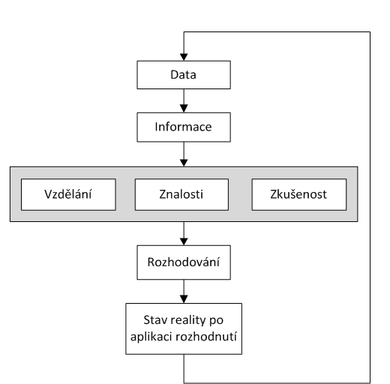
Data, informace, znalosti, moudrost
Notes:
csvukrs

Slide 26
DĚKUJI ZA POZORNOST

